Slide 1
Past Minutes
An isometric mystery survival adventure game

Slide 2
Overview

Slide 3
Overview
Core Gameplay
MDA-Framework
Mechanics
Balance
Boundaries
Dynamics
Gameplay Loop
Aesthetics
Ludologie
Funativity
Grafik
Interaction
AI & Scripting
Lessons learned

Slide 4
Core Gameplay

Slide 5
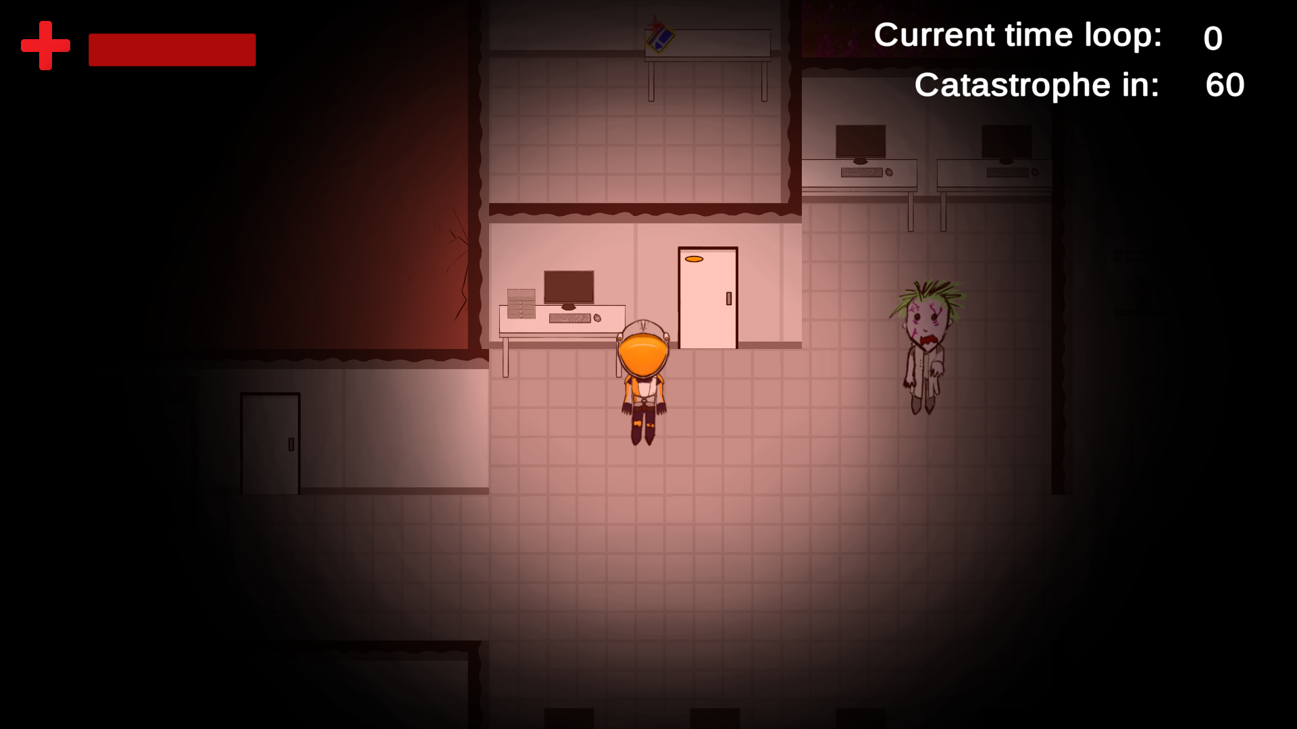
Der Spieler bewegt sich in einer zweidimensionalen Welt aus der isometrischen Perspektive, er verteidigt sich gegen Zombies und nutzt Zeitreisetechnologie um Dialoge mit NPCs zu führen, Spielobjekte zu finden um so die Kolonie zu retten.

Slide 6
MDA-Framework

Slide 7
Mechanics
Gegenwart
Munition
Sauerstoff
Zombies
Vergangenheit
NPCs
Time Loop: 1 Minute
Position reset
Charaktere vergessen den Spieler
Items und Wissen bleiben erhalten
Ressourcen
Zeit
Sauerstoff
Munition

Slide 8
Dynamics
Gegenwart (Survival)
Zombies sorgen für Action
Sauerstoff sorgt für zielgerichtete Fortbewegung
„Ruhebereich“ vor Time Loop.
Vergangenheit (Adventure/Story)
Dialoge mit NPCs führen zu Informationsgewinn
„Ruhebereich“ vor Survivalelementen
Ressourcenmanagement in & zwischen Zeitschienen

Slide 9
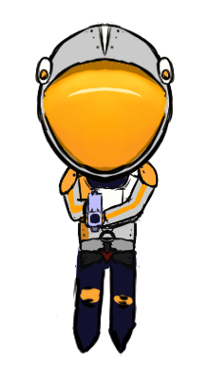
Dynamics: Gameplay loop
Curiosity
Exploration
Obstacles
Objectives
Time Travel
New Information
Player doing problem-solving
Notes:
Neugier des Spielers - Interesse an Spielwelt - Interesse an Story
Erkunden der Welt
Spieler stößt auf Hindernisse
Zielsetzung diese Hindernisse zu überwinden
Lösung mithilfe von Zeitreise-Mechanik
Erhalt neuer Informationen - entfacht Neugier Spielwelt/ Story weiter zu entdecken

Slide 10
Aesthetics - Ludologie
Fantasy
Narrative
Challenge
Discovery
(Submission)

Slide 11
Aesthetics - Funativity
Mental Fun
Gathering
Resourcemanagement
Puzzle
Physical Fun
Schießen
Zombies umgehen
Game structure
Linear, aber erweiterbar

Slide 12
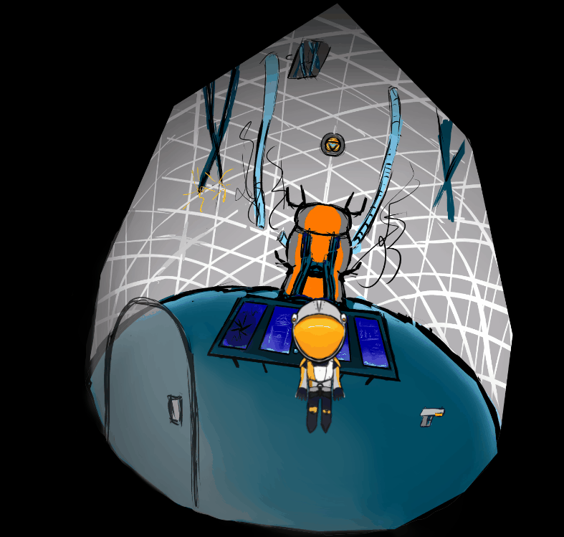
Aesthetics - Grafik
Tilemap
Wrap-around
Böden
Wände
Objekte
2D-Bilder
Schattierungen & Glanzlichter innerhalb der Bilddatei
Lens-Effekt

Slide 13
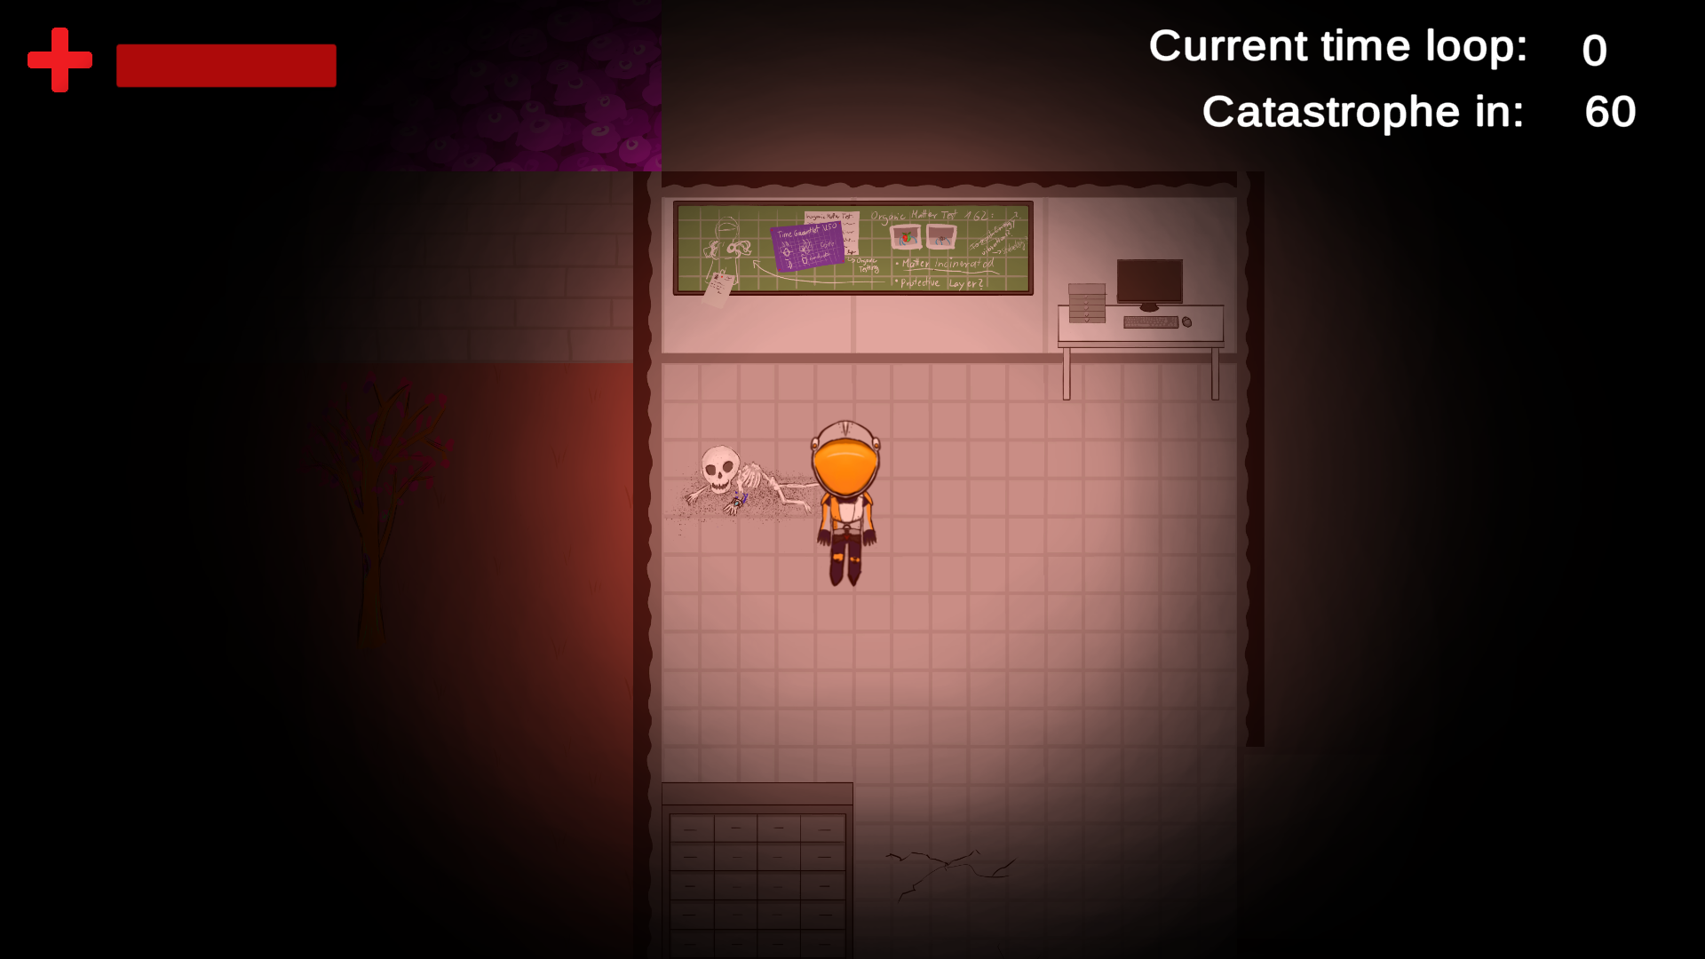

Slide 14
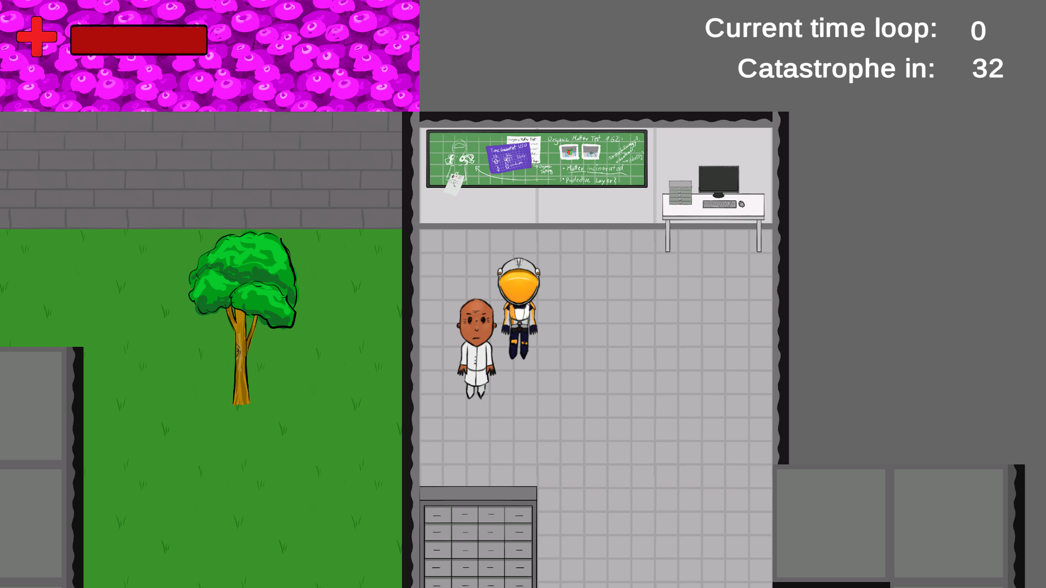

Slide 15
Interaction

Slide 16
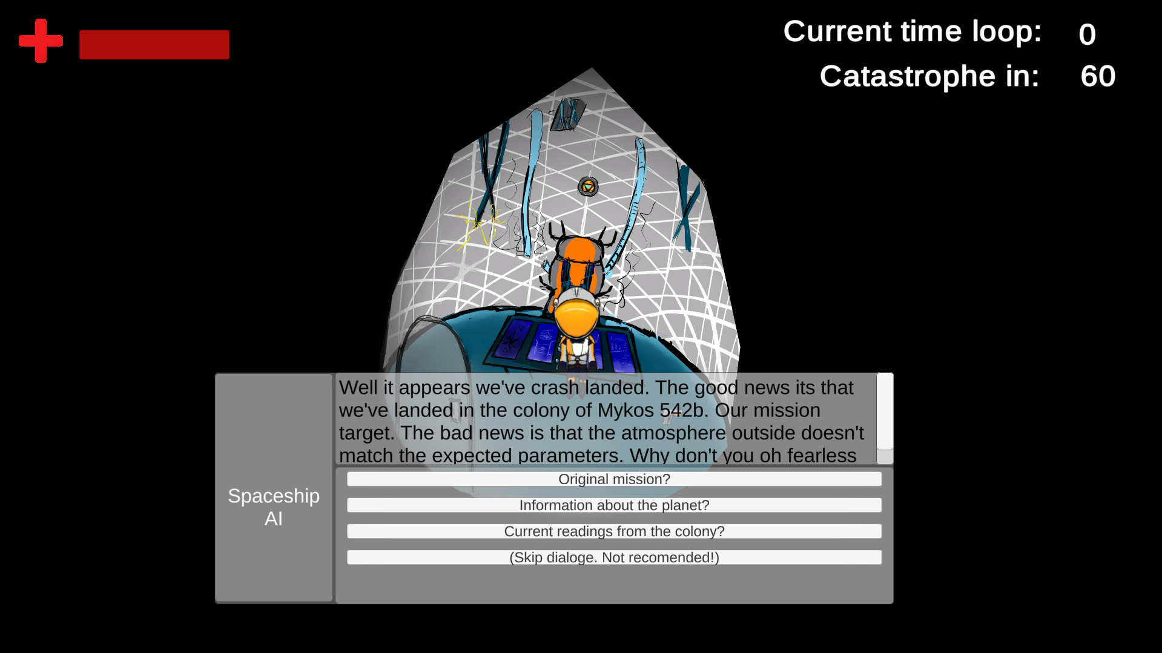
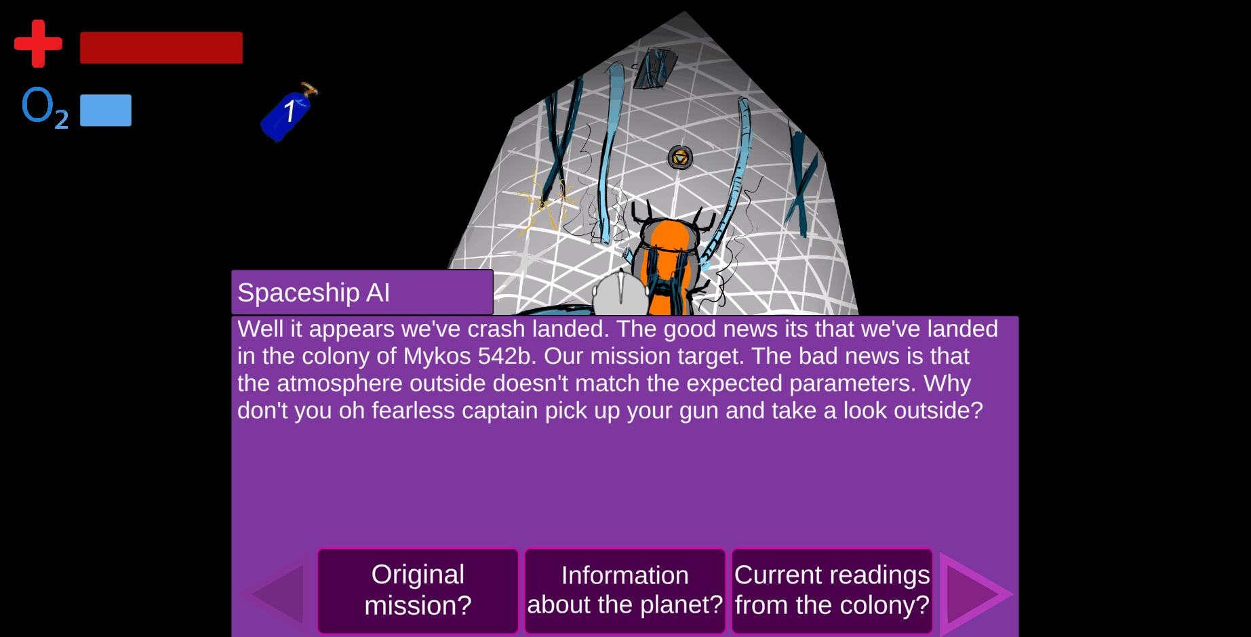
Interaction
Steuerung
Maus
Zielen
Schießen
Tastatur
Bewegen
Mit NPCs und Gegenständen interagieren
User Feedback
Consistency
Camera

Slide 17
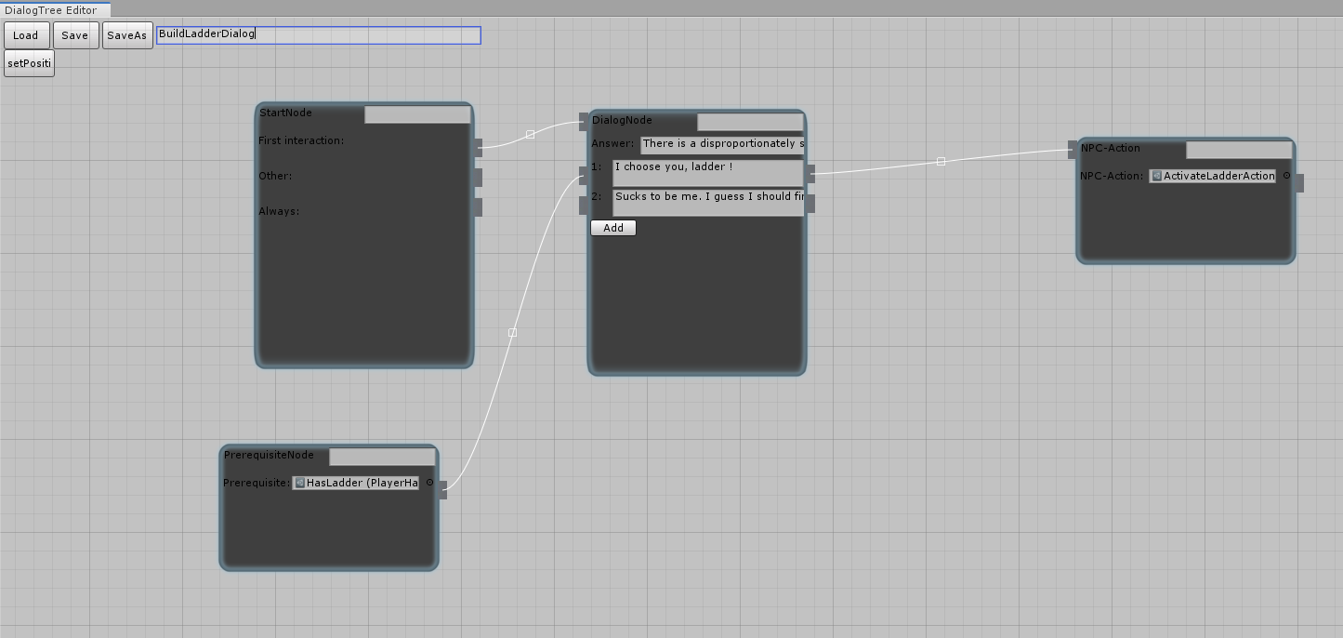
Interaction - UI
Basiert auf DialogTree
DialogTree liefert auszugebenden Text & Antwortmöglichkeiten
PrerequisiteNode gibt basierend auf Vorbedingungen zusätzliche Antworten
NPCActionNode kann Aktionen ausführen lassen
Ermöglicht dynamisches Erweitern von Antwortmöglichkeiten
HeatlhBar basiert auf Slidern, welche aus einer „HealthComponent“ den maximalen und aktuellen HP-Wert entnimmt

Slide 18
AI

Slide 19
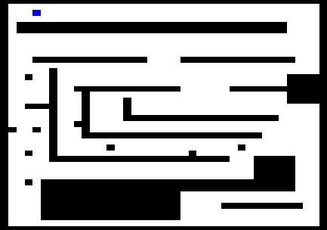
AI & Scripting
A*-Pathfinding
Behaviour trees
Time Travel
EventSystem
Animation

Slide 20
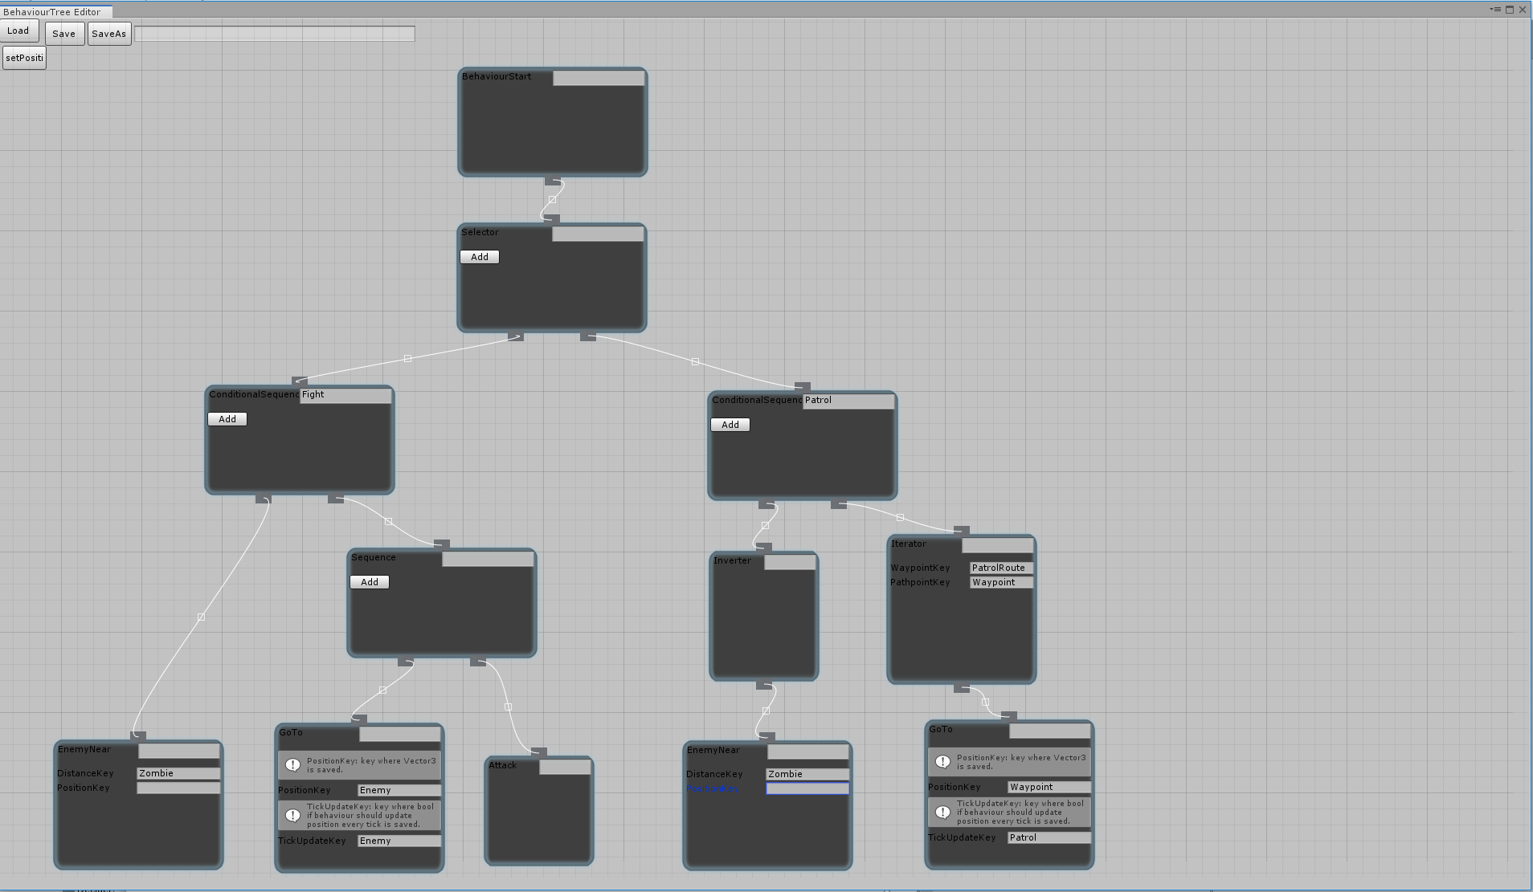

Slide 21
Lessons Learned

Slide 22
Lessons Learned
Zeitplanung größtenteils gut geschätzt
Zeit & Aufwand anderer Veranstaltungen unterschätzt
Kommunikation
External playtesting

